Slide 1
Vision industrielle
Interface d’acquisition
Yuri L. de Meneses
HE-Arc

Slide 2
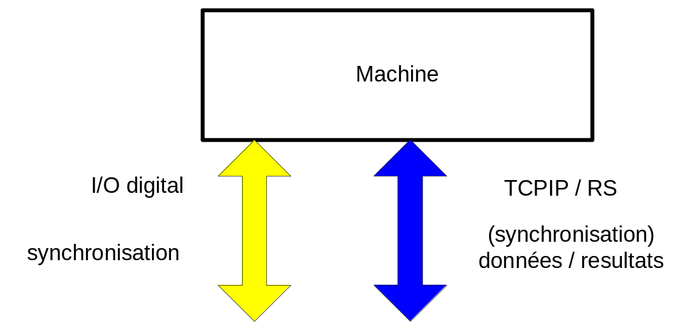
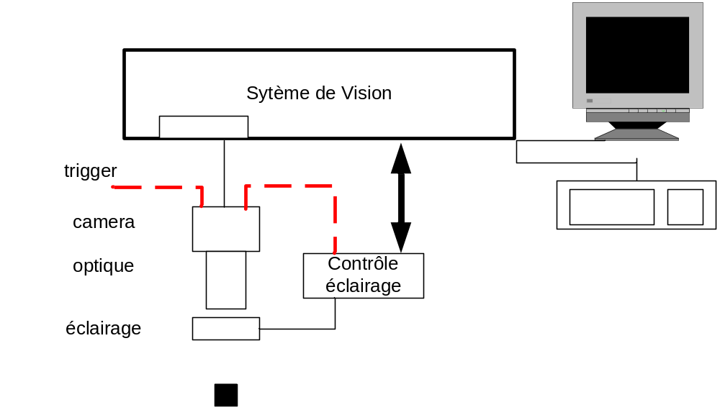
Schéma d’un système vision

Slide 3
MODES D’ACQUISITION

Slide 4
Mode free-run (1)
Acquisition Immediate (VBAI)
Framerate
PC:Grab
Cam:Exposure
1
2
3
4
5
6
7
Cam:Readout
1
2
3
4
5
6
Cam:Transfer
2
5
PC:Process
2
5
Overlapped
Exposure
Retard variable
Image dans le passé!
Prise d’image synchrone avec horloge de la caméra

Slide 5
Mode free-run (2)
Acquisition Next Image (VBAI)
PC:Grab
Cam:Exposure
1
2
3
4
5
6
7
Cam:Readout
1
2
3
4
5
6
Cam:Transfer
4
6
PC:Process
4
6
Overlapped
Exposure
Retard variable

Slide 6
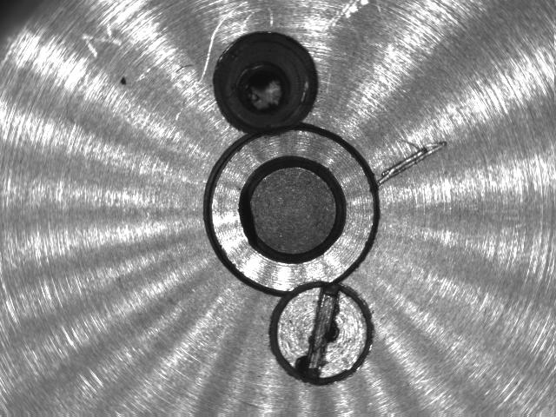
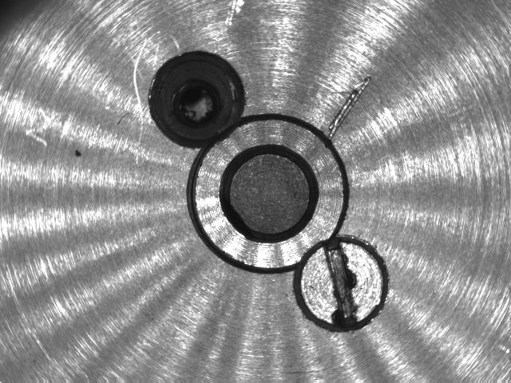
Temps de réaction
Le temps de réaction à la prise d’image dépend de plusieurs facteurs :
  Windows
  Programme Vision
  → Ne peut pas être garanti, ne sera pas constant
Si on veut garantir un temps de réaction constant et court (< 1 ms) par exemple pour des pièces en mouvement, il faut trigger directement la caméra avec un signal hardware

Slide 7
Mode Trigger Asynchrone
Exposure mode: Timed
Error: Trigger overrun!
PC:Grab | HW
Cam:Exposure
4
5
Cam:Readout
4
5
Cam:Transfer
4
5
PC:Process
4
5
Retard constant
<100µs
Reset imageur, asynchrone
Calcul du timing total

Slide 8
Mode Trigger Asynchrone
Exposure mode: Trigger duration
HW
4
5
Cam:Exposure
4
5
Cam:Readout
4
5
Cam:Transfer
4
5
PC:Process
4
5
Retard constant
<100µs
Temps d’exposition variable

Slide 9
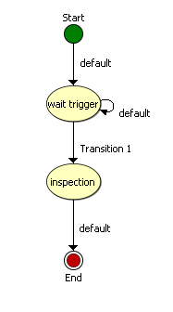
Configuration trigger dans Vision Builder
Créer une machine d’état
Étape 1 : attente du trigger
Étape 2 : inspection

Slide 10
Modes d’acquisition de la caméra
Free-run
  La cadence d’acquisition définie par framerate et exposure time
Asynchronous Reset / Trigger mode
  Selon le signal input:
    Hardware trigger / (Line 1)
    Software trigger
  Selon le Exposure mode:
    Timed / Internal exposure
    Trigger duration / External exposure

Slide 11
Mode Burst ou Sequence (1)
Réarmement dans la couche application
PC:Grab | HW
Cam:Exposure
4
5
Cam:Readout
4
5
Cam:Transfer
4
5
PC:Process
4
5
1 trigger 1 image
Comment feriez-vous cela en VBAI?

Slide 12
Mode Burst ou Sequence (2)
Réarmement dans la couche transport
PC:Grab | HW
Cam:Exposure
4
5
Cam:Readout
4
5
Cam:Transfer
4
5
PC:Process
4
5
Pas accessible dans toutes les applications
  P.ex. pas dans VBAI
Souvent lié aux cartes d’acquisition (temps-réel)

Slide 13
Mode Burst ou Sequence (3)
Réarmement dans la caméra (Mode Burst)
PC:Grab | HW
Cam:Exposure
4
5
Cam:Readout
4
5
Cam:Transfer
4
5
PC:Process
4
5
1 trigger, N images
Mode disponible dans certaines caméras
  P.ex. SVS, Ximea, Baumer, Adimec, iDS

Slide 14
TIMING

Slide 15
Timing free-run (aussi burst or sequence mode)
Identifier le goulet d’étranglement
Framerate (1)
Cam:Exposure
1
2
Limité par readout
Cam:Readout
1
2
Framerate (2)
Limité par exposition
Cam:Exposure
1
2
3
Cam:Readout
1
2
3
Framerate (2)
Limité par framerate
Cam:Exposure
1
2
3
Cam:Readout
1
2
3

Slide 16
Timing
Cycle d’acquisition de 1 image
Tacq
Cam:Exposure
1
2
Cam:Readout
1
2
Cam:Transfer
1
2
Readout: Tro ~ 1/fps_{max}
Txfer souvent négligeable
Tacq = Texp + Tro+Txfer

Slide 17
Timing
Cycle d’acquisition de N images
Tstop
Cam:Exposure
1
2
3
4
Cam:Readout
1
2
3
4
Cam:Transfer
1
2
3
4
Tacq
Tstop = Texp + (N-1)·max{Tro,Texp}
Tacq = Tstop + Tro
Implications pour le choix de Texp
  Optimum: Texp = Tro

Slide 18
Timing
Cycle complet de N images (par pièce)
Tstop
Cam:Exposure
1
2
3
4
Cam:Readout
1
2
3
4
Cam:Transfer
1
2
3
4
PC:Process
1
2
3
4
Tcycle
Si Tproc < Tro
  Tcycle = Texp + (N-1)·max{Tro,Texp}+Tro + Tproc

Slide 19
Timing
Cycle complet de N images (par pièce)
Tstop
Cam:Exposure
1
2
3
4
Cam:Readout
1
2
3
4
Cam:Transfer
1
2
3
4
PC:Process
1
2
3
4
Tcycle
Si Tproc > Tro
  Tcycle = Texp + Tro + (N-1)·max{Tro,Texp,Tproc} + Tproc

Slide 20
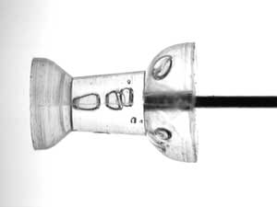
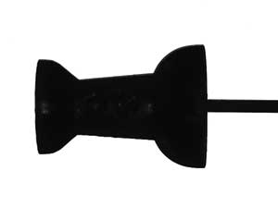
Exercice
L’inspection de punaises en plastique nécessite 2 images
  avec éclairages différents
Caméra GigE Vision 90 fps avec mode burst
Temps de traitement 20 ms (par image)
Questions
  Quel temps d’exposition conseilleriez-vous?
  Quel cadence (pièces/heure) serait atteignable? Dessinez le chronogramme du cycle.
  Si les pièces défaillantes nécessitent 5ms de plus de traitement sur 1 des images (car mesure des défauts), quelle serait la cadence (pièces/heure) si le rendement de fabrication est de 97%?

Slide 21
ÉCLAIRAGE

Slide 22
Éclairage
Signal strobe
PC:Grab
Cam:Exposure
4
Cam:Strobe
4
Cam:Readout
4
Signal ON pendant la durée de l’exposition
Utilisé pour piloter éclairage
Sur certes caméras on peut programmer sa durée et retard
Limitations :
  Intensité constante
  Comment piloter plusieurs éclairages?

Slide 23
Éclairage
Signal PWM
PC:Grab
Cam:Exposure
4
Cam:Strobe
Cam:Readout
τ
4
Signal PWM pendant la durée de l’exposition
Intensité définie par son rapport de cyclique τ
  Découple Texp de l’intensité
Disponible sur certes caméras seulement
  SVS, Baumer, Tattile, iDS

Slide 24
CÂBLAGE

Slide 25
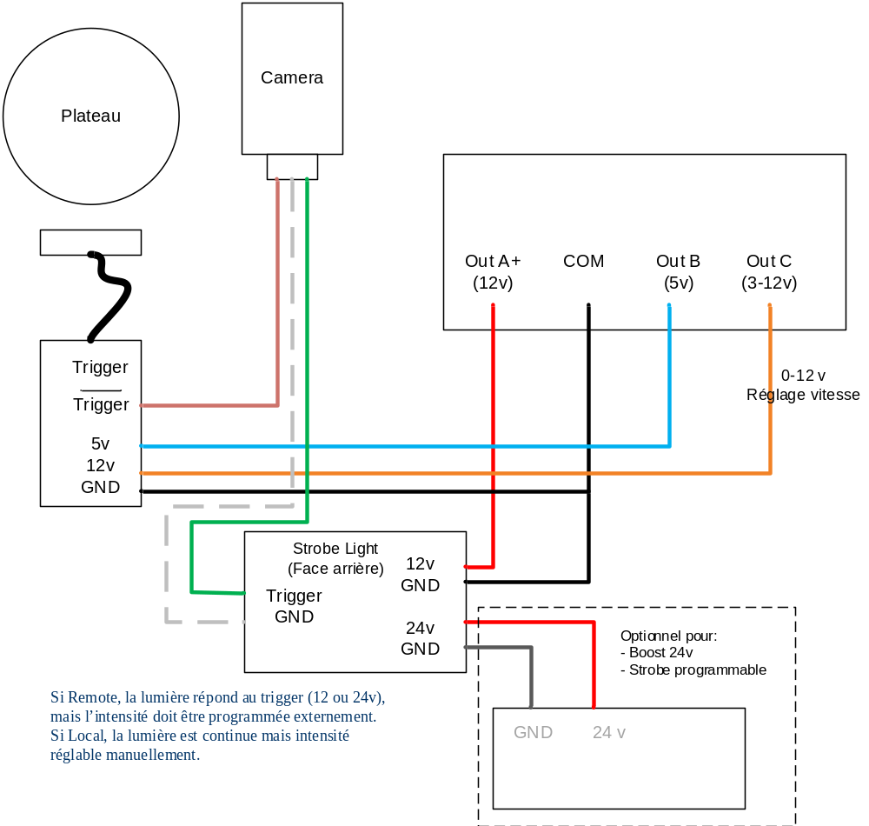
Cablage pour caméra Sony FireWire

Slide 26
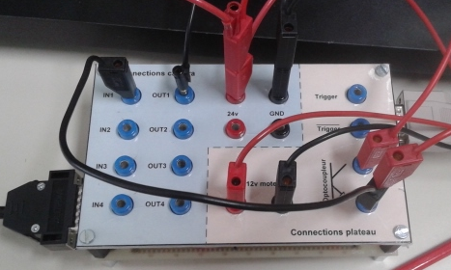

Cablage pour caméra SVS (continu+plateau)
24v
Alim 24v
fixe
IN
OUT
24v
GND
TRG
Depuis plateau
TRG/
Max
12v
Vers caméra
GND
Alim 0-12v
variable

Slide 27

Circuit de sortie PWM
Typiquement est un open-drain (ou open-collector)
Vcc
Le nœud ‘out1’ est alternativement connecté à terre (GND) ou flottant
FET
D
out1
S
camera

Slide 28
Exercice
Inspecter un transistor TO-220 sur table tournante :
Mesure de cote
  Décentrage du perçage sur radiateur
Interface utilisateur
  Status
  Mesure du décentrage
  Compteurs: (inspectés, total pass, total fail)
Trigger directement sur caméra

